Slide 1
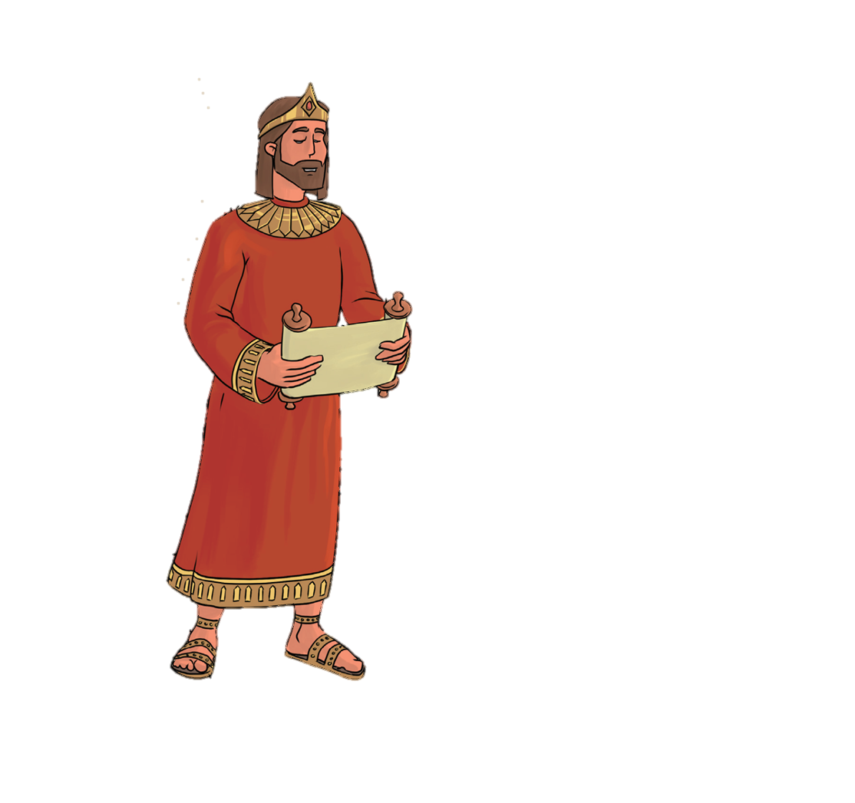
Egy király, aki követte a Szentírást
DIGITÁLIS HITTANÓRA
Kedves Szülők!
Kérjük, hogy segítsenek a gyermeküknek a hittanóra tananyagának az elsajátításában!
A digitális hittanórán szükség
lesz az alábbiakra:
Internet kapcsolat
Hangszóró vagy fülhallgató a hanganyaghoz
Papírlapok, olló, ragasztó
Ceruza, vagy toll, korona (papír, vagy játék)
Kérem, hogy indítsák el a diavetítést!
(A linkekre így tudnak rákattintani!)
Javaslat: A PPT fájlok megjelenítéséhez használják a WPS Office ingyenes verzióját (Letölthető innen: WPS Office letöltések ). Az alkalmazás elérhető Windows-os és Android-os platformokra is!

Slide 2


Áldás, békesség!
Kezdd a digitális hittanórát az óra eleji imádsággal!

Slide 3
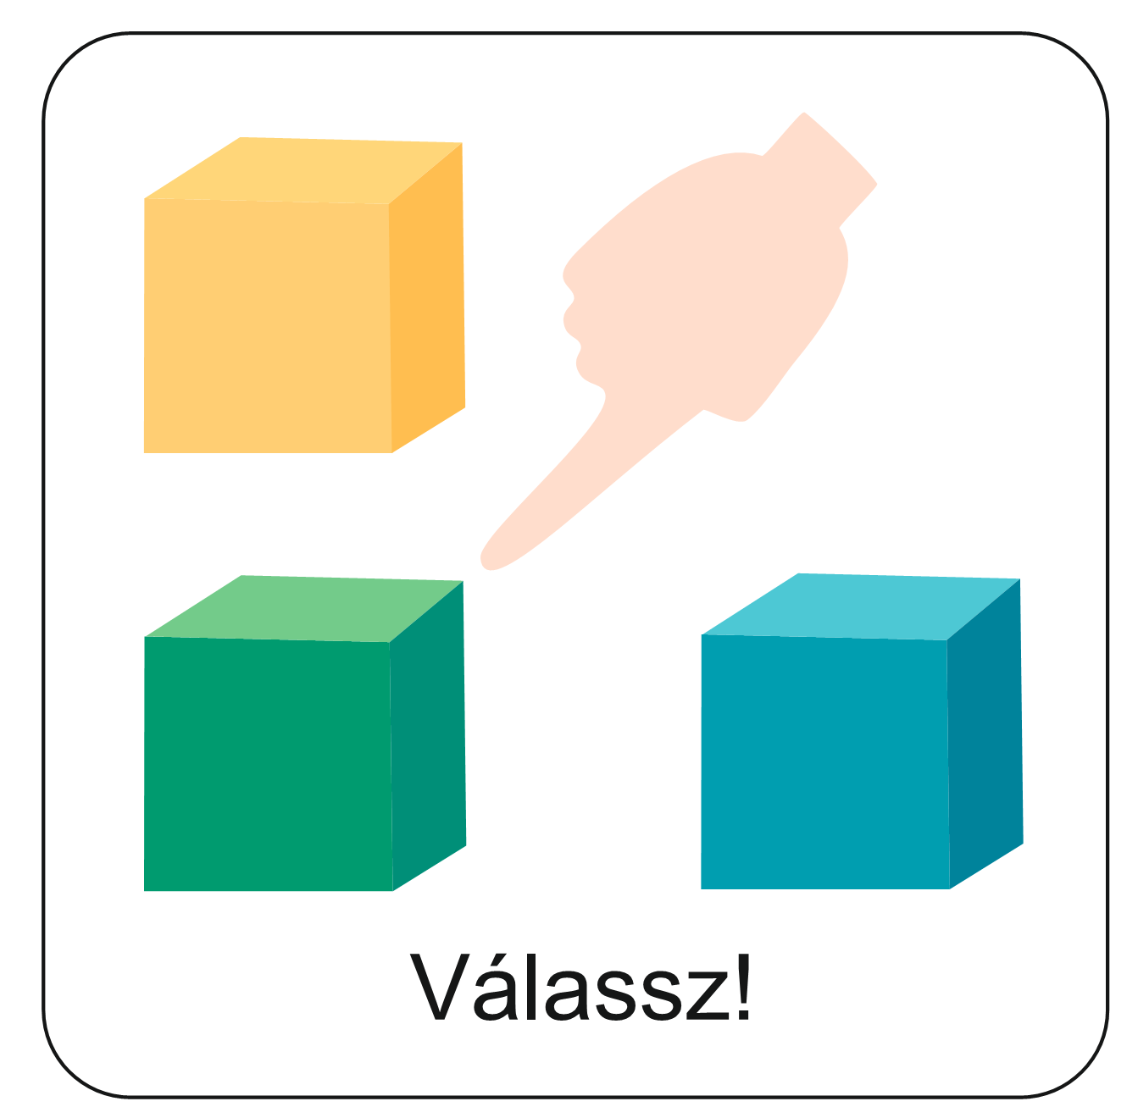
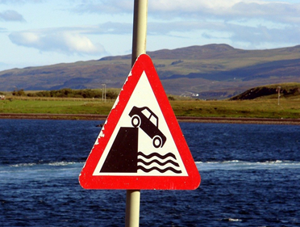
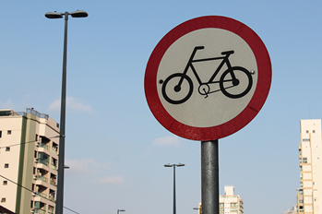
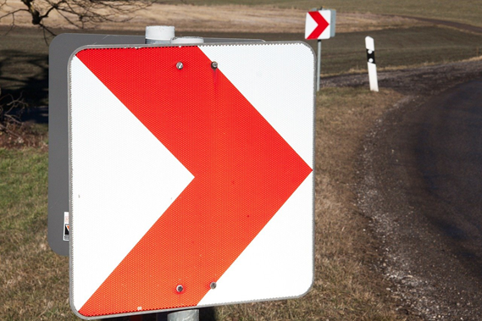
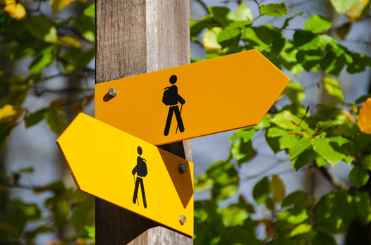
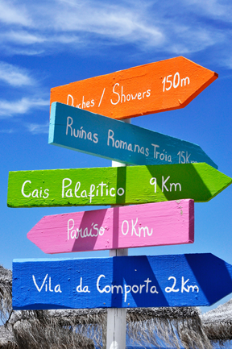
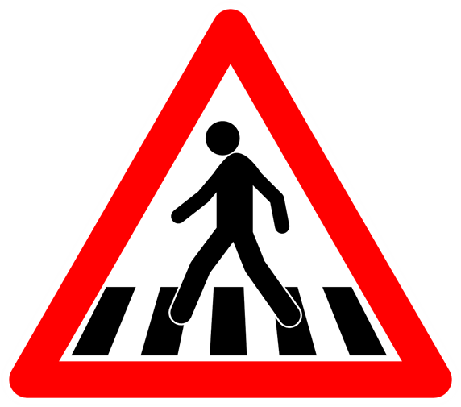

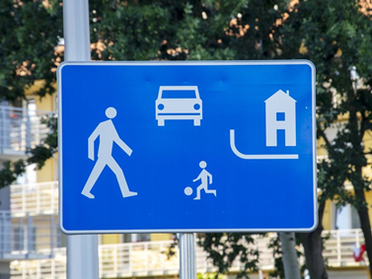
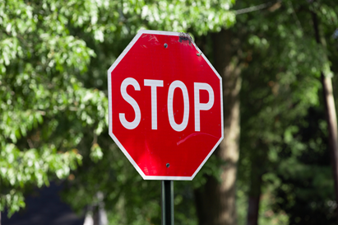
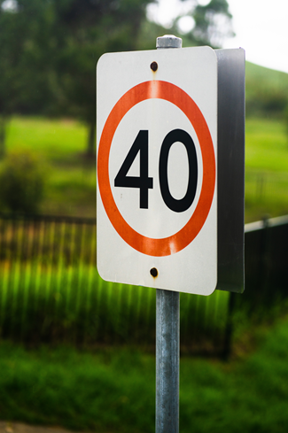
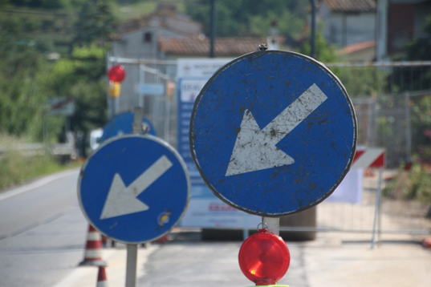
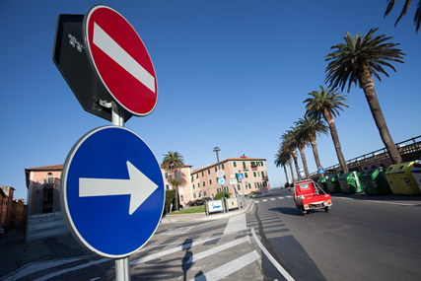
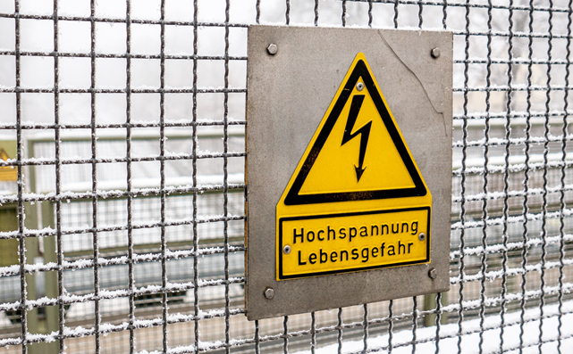
Nézd meg az alábbi közlekedési táblákat!
Melyek azok, amelyekkel iskolába jövet találkozni szoktál? Beszélgessetek erről a csoportban!

Slide 4

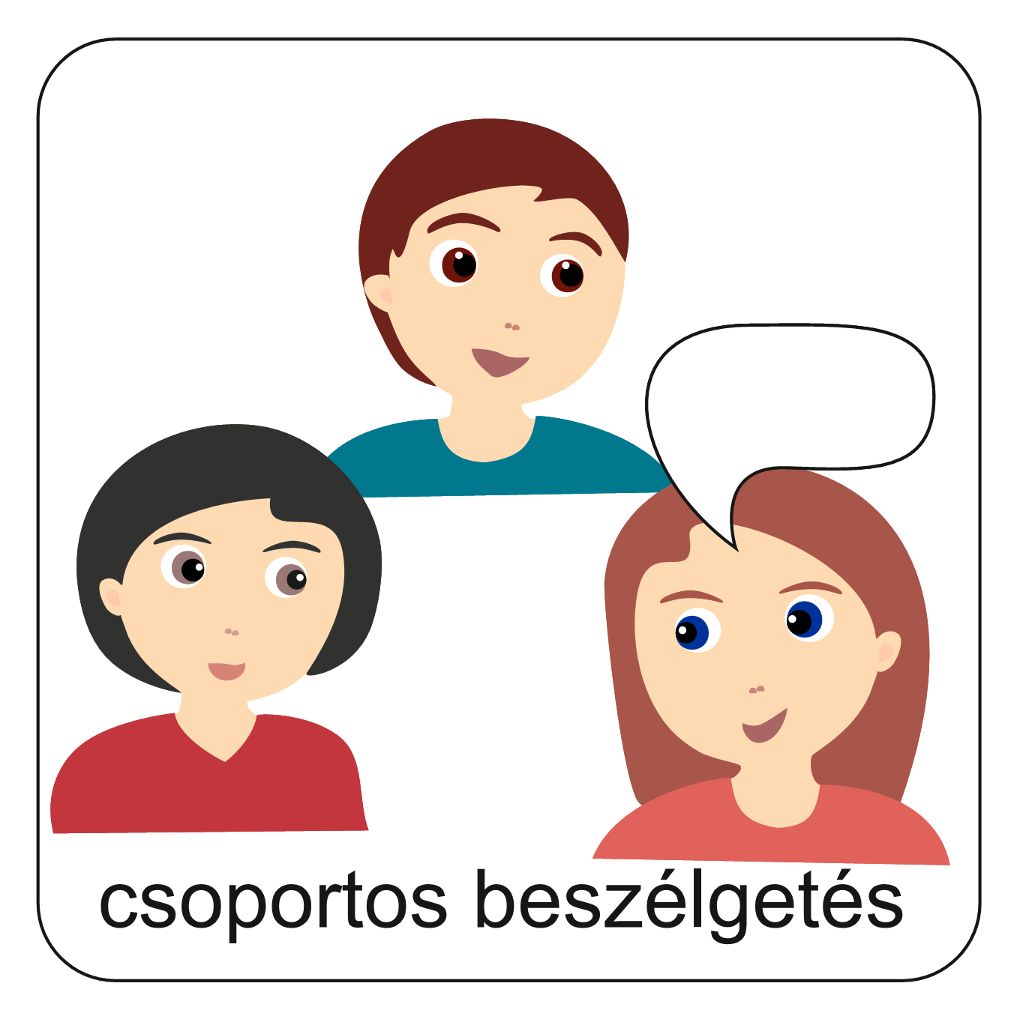
Miért van szükségünk közlekedési táblákra?
Szerinted miért fontosak a szabályok?
Az utcán kívül, hol találkozunk még szabályokkal?
Miért fontos, hogy tiszteljük és betartsuk a szabályokat?
Milyen módon irányítják az életünket?
Mi történhet, ha nem tartjuk be?
Beszélgessetek ezekről a kérdésekről a csoportban!

Slide 5
A szabályok nagyon fontosak!
Tanítanak és vezetnek bennünket.

Slide 6
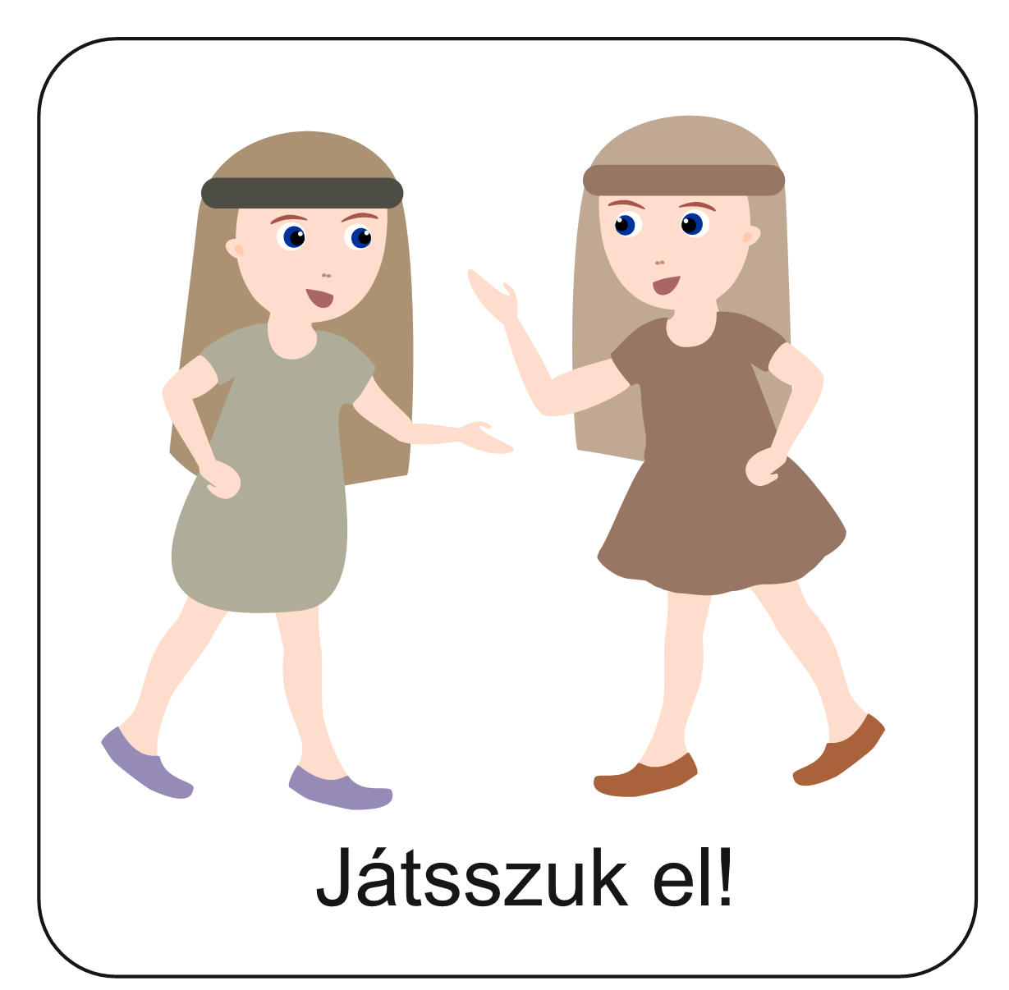
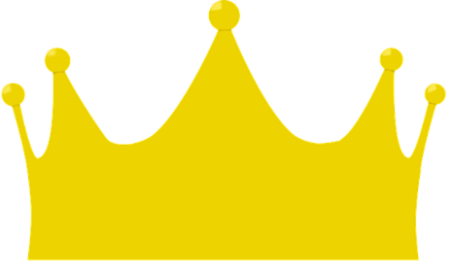

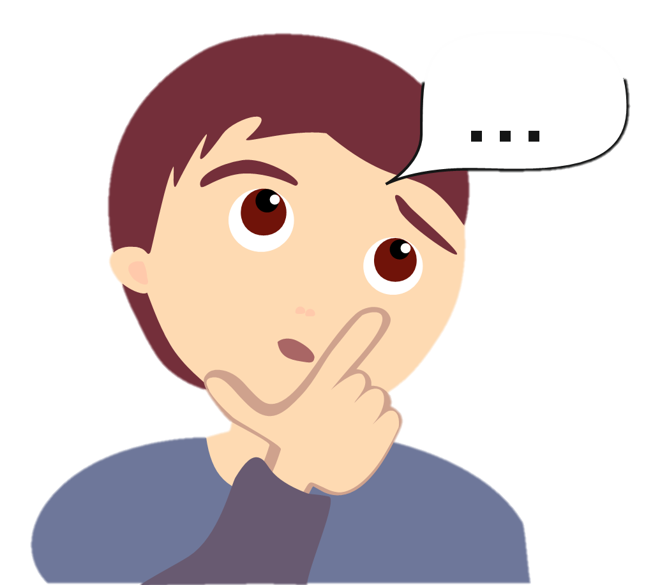
JÁTSSZUNK!
KIRÁLY LEHETSZ!
A játék menete:
Álljunk körbe!
Tegyünk egy koronát az első megszólaló fejére, aki a következő mondatot fejezze be: „Ha király lennék, a következő szabályt hoznám…”
A korona „menjen körbe” és mondja el mindenki hangosan a gondolatát!

Slide 7
A mai órán egy olyan királyról fogunk tanulni, akinek nagyon fontos volt a legfontosabb szabály betartása.
Vajon mi lehetett ez a legfontosabb szabály?

Slide 8
Megtudhatod, ha elolvasod a mai történetünket!

Slide 9

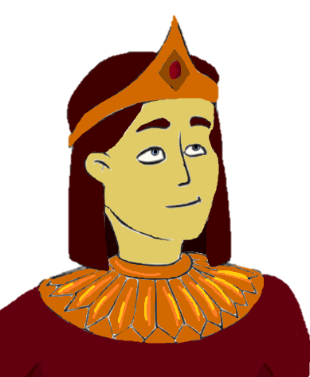
Élt régen egy Jósiás nevű fiúcska. Nyolc éves volt, amikor király lett belőle.
Sok kérdésben kellett döntenie. Felnőtt tanácsadói voltak.
Ő nemcsak az emberek tanácsára hallgatott,
hanem Isten tanácsát is kereste.
Akkoriban nem sokan törődtek Istennel.
Még a templom is csupa rom volt.
Amikor Jósiás 18 éves lett, látta a düledező épületet, és parancsot adott:
Javítsák ki az összes hibát!
Legyen olyan szép a templom, mint régen!

Slide 10
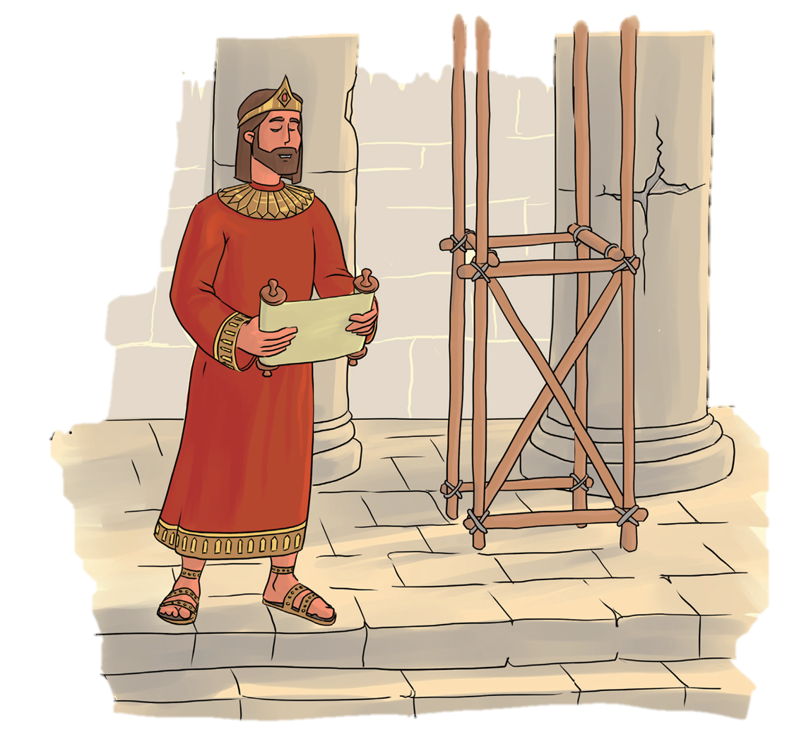
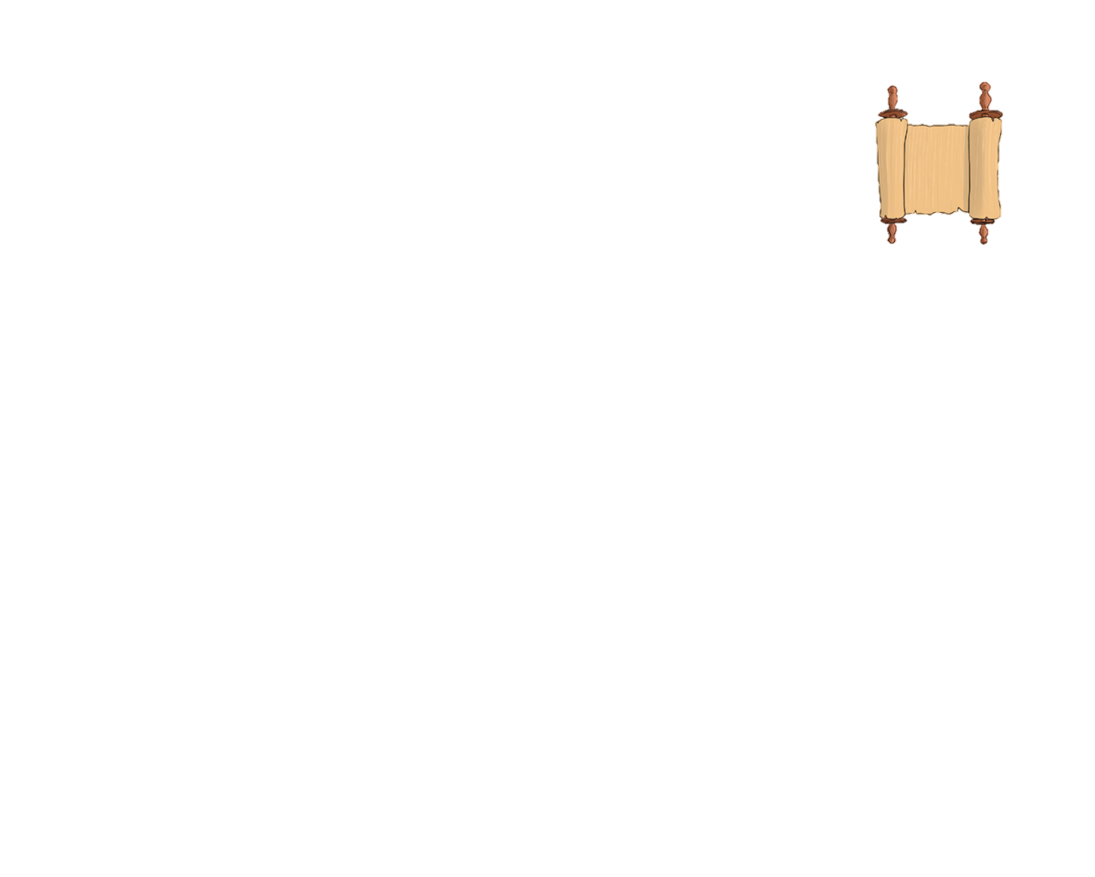
A munka elkezdődött, de hamar meg is állt.
Találtak valamit.
Mindenki összesereglett.
Tanácstalanul vakarták a fejüket:
Miféle tekercs lehet ez?
Vajon milyen tekercs ez?
Nézzétek!
Senki sem tudta.

Slide 11
Ez az írás szent, mert Isten szava, és mi elfeledkeztünk róla.
A királyhoz vitték.
Amikor elolvasta, megdöbbent.
Isten törvénykönyvét tartotta a kezében.
Ezen változtatni kell!

Slide 12
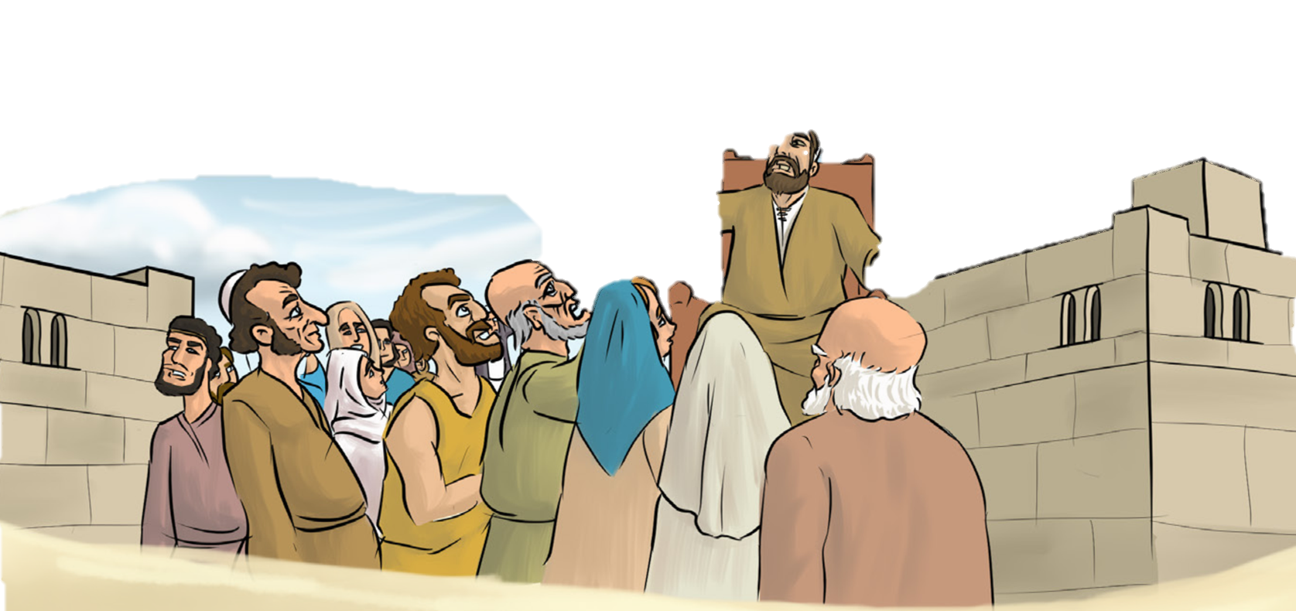
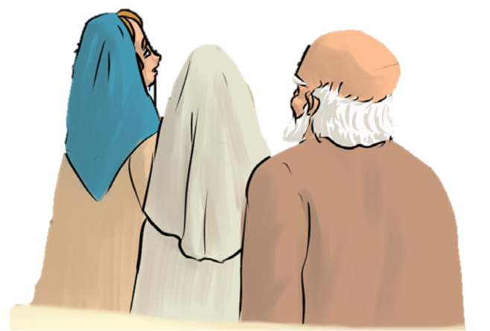
Jósiás király nagy ünnepséget rendezett, és összehívta a népet.
Felolvasta nekik a törvényt.
Ez Isten tanítása. Ezek szerint a szabályok szerint fogunk élni.
És a nép megfogadta, hogy ezentúl teljes szívvel követi Isten törvényét, és odafigyel a tanítására.
Ez szövetség köztünk és Isten között.

Slide 13
Istennek is van tehát szabálykönyve, amely a Bibliában található.
A legfontosabb szabályokról.
Azért adott szabályokat, hogy egymással és Vele boldog közösségben lehessünk.
Jósiás a Bibliának egy tekercsét, vagyis egy könyvét találta meg.
Hogy pontosan ki is volt Jósiás, és hogyan is találták meg a tekercset, elevenítsük fel a következő feladatok segítségével!
Kattints ide és végezd el a feladatokat!

Slide 14
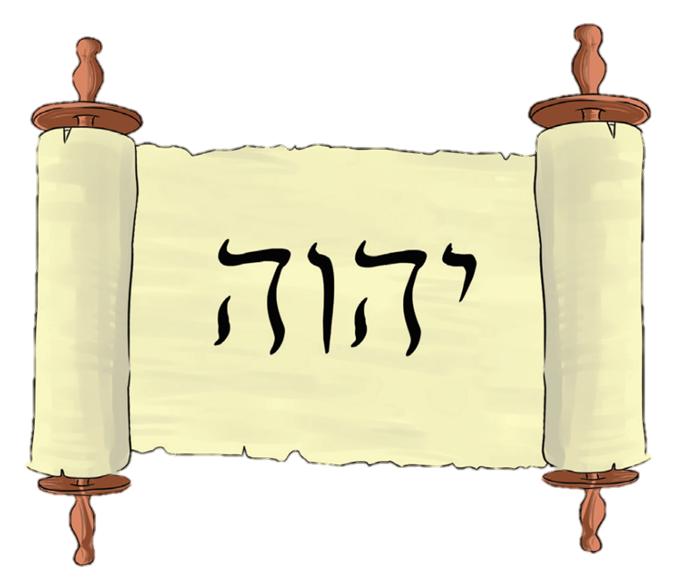
Nemcsak a közlekedési táblák, vagy az iskolai szabályok, hanem Isten is tanítani szeretne bennünket.
Az Ő akaratát a Bibliából tanulhatjuk meg.
Tudod-e?
A Bibliát régen tekercsekre írták, a lényeg mégis ugyanaz maradt.
Olyan történetekről szól, amelyek segítenek megismerni Istent.

Slide 15
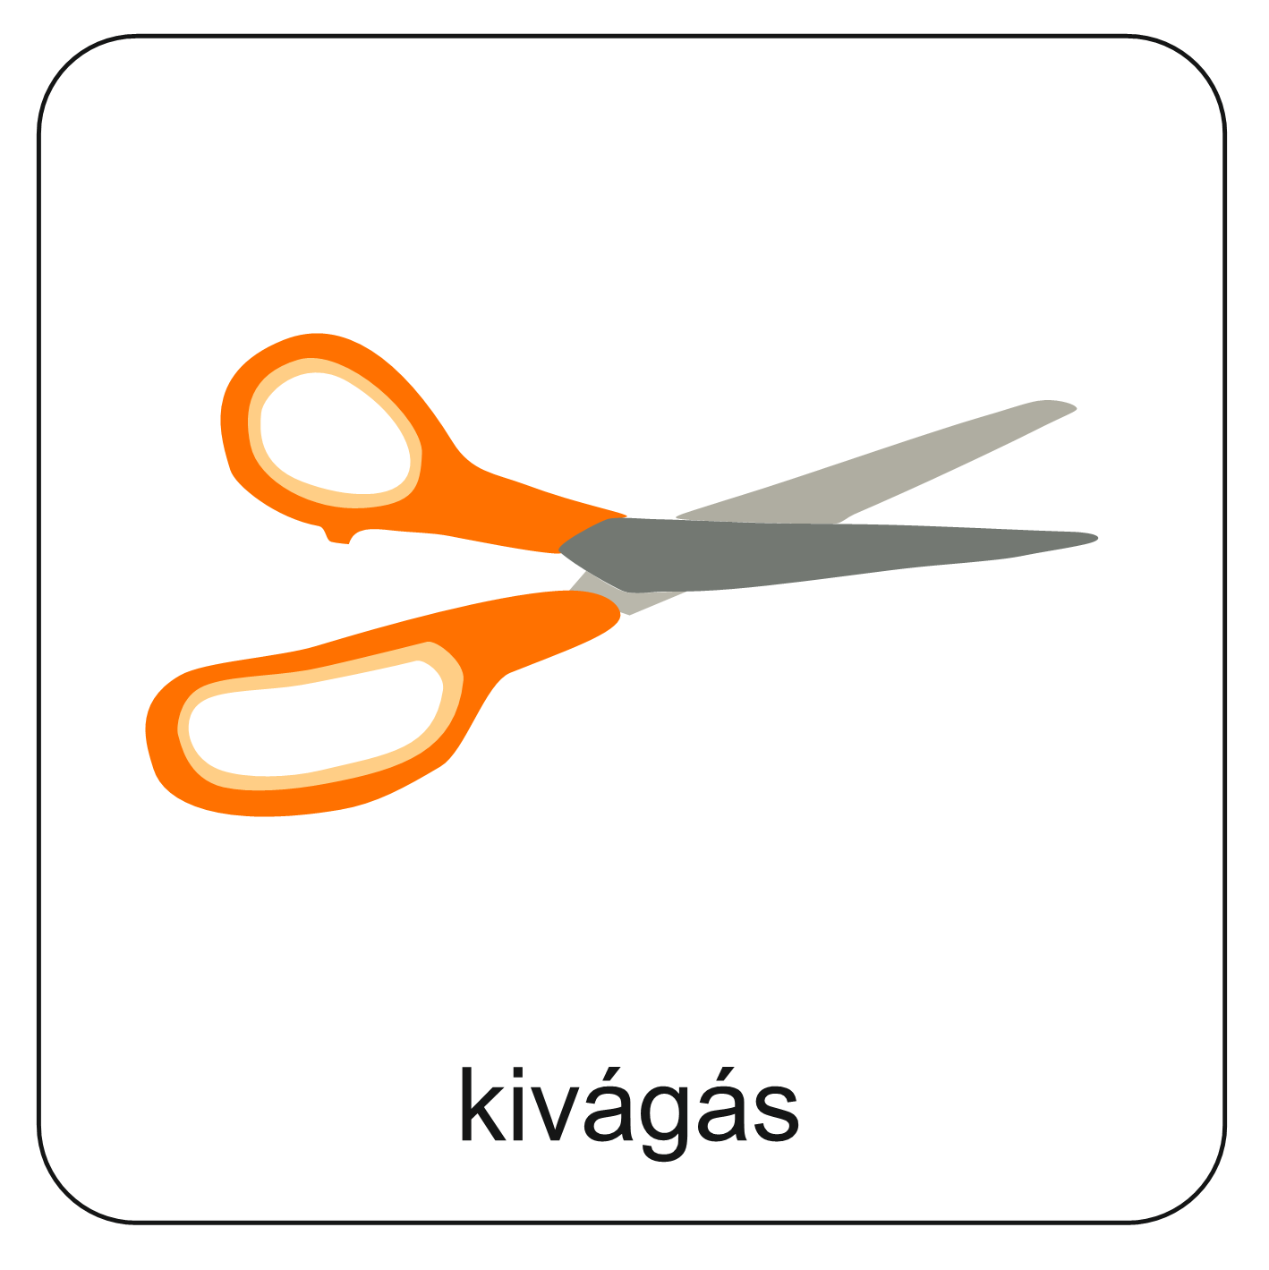
Készítsünk bibliatekercset,
ahhoz hasonlót, amilyet Jósiás talált!
Szükséges hozzávalók:
lapok, papírcsíkokhoz
olló
ragasztó
hurkapálca
toll

Slide 16
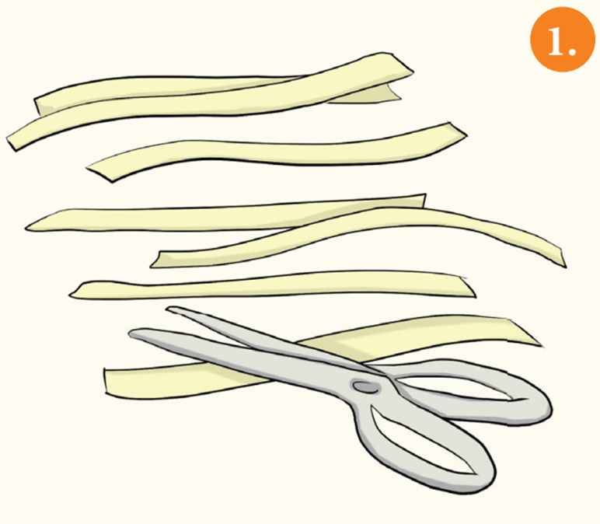
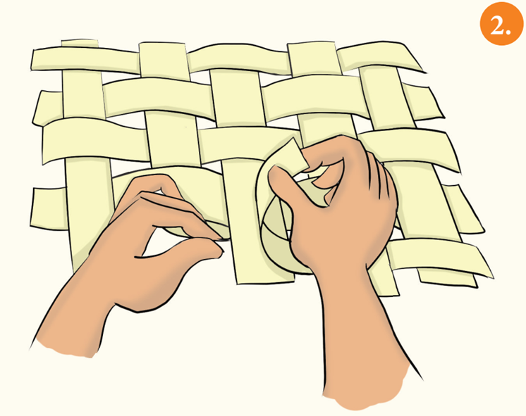
Vágjunk egyforma szélességű papírcsíkokat!
A papírcsíkokat fűzzük szorosan egymás mellé úgy, hogy egy lapszerű dolgot kapjunk!

Slide 17

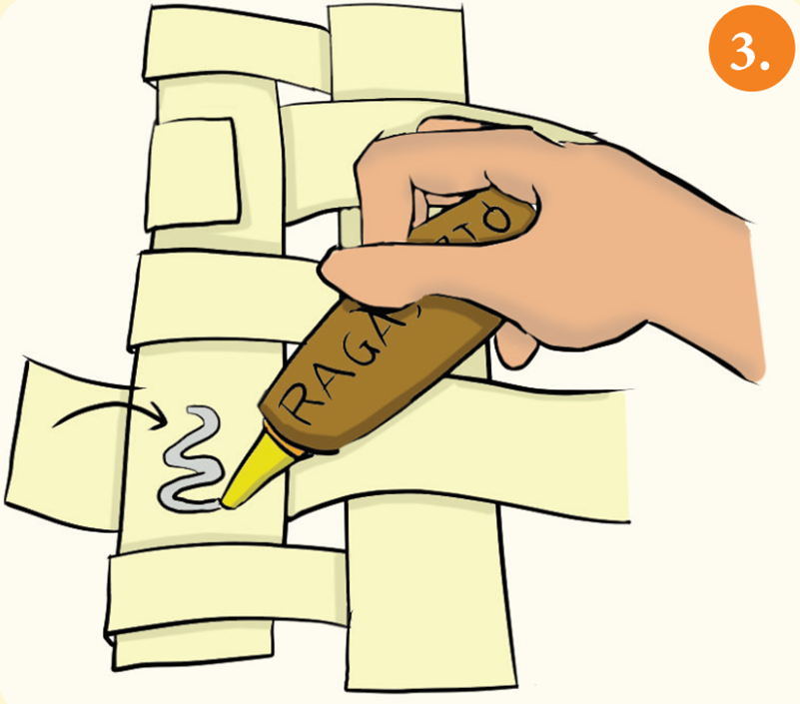
A széleken kilógó papírcsíkokat hajtsuk vissza!
Majd ragasszuk le úgy, ahogyan a képen láthatjuk!

Slide 18
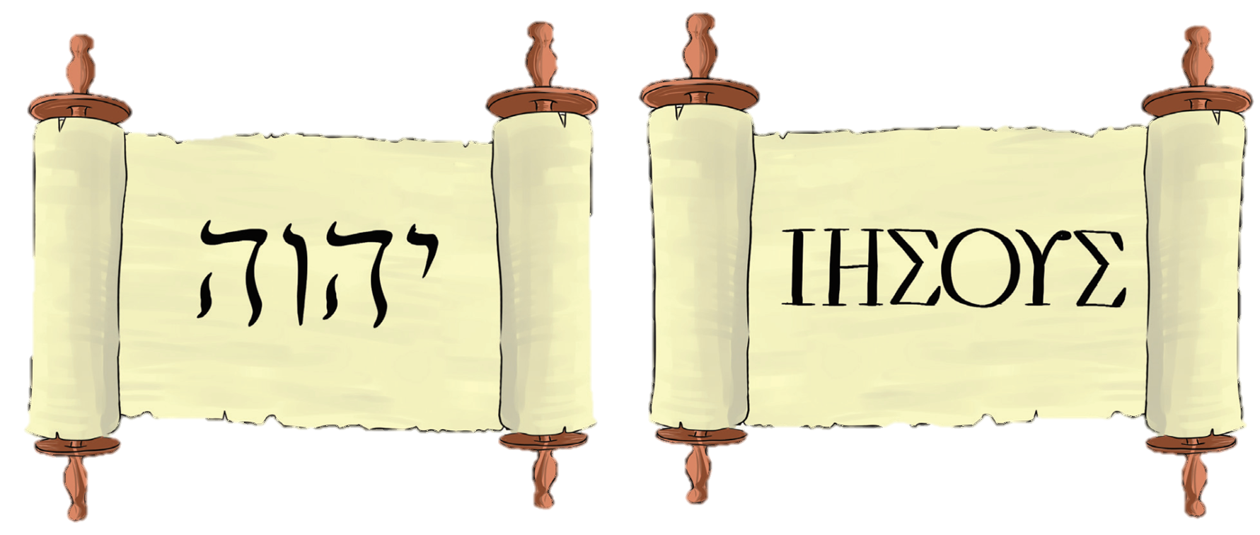
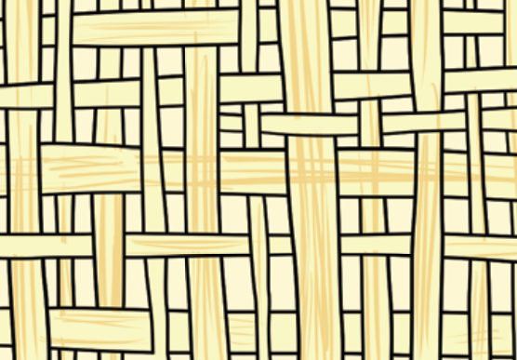
Ha elkészült a fűzött lapunk, a szélét két oldalon óvatosan tekerjük fel egy-egy hurkapálcára!
Így kapjuk meg a tekercs formát.

Slide 19
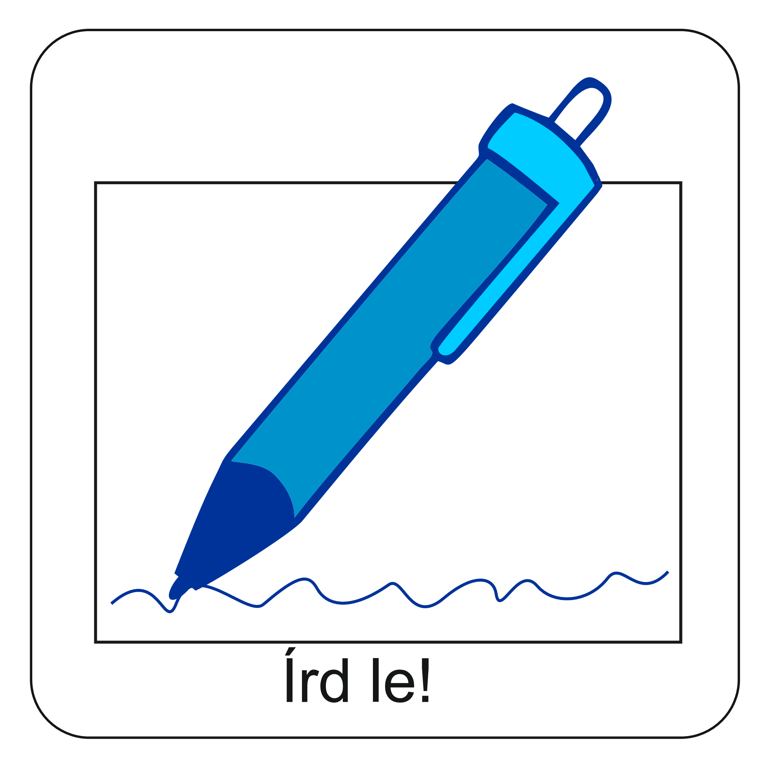
A kész tekercs mindkét oldalára írjunk!
Az egyik oldalra Isten nevét az Ószövetség nyelvén, héberül.
A másik oldalra Jézus nevét az Újszövetség nyelvén, görögül.
Segítségként innen másolhatod a szavakat!
Isten neve héberül.
Jézus neve görögül.

Slide 20
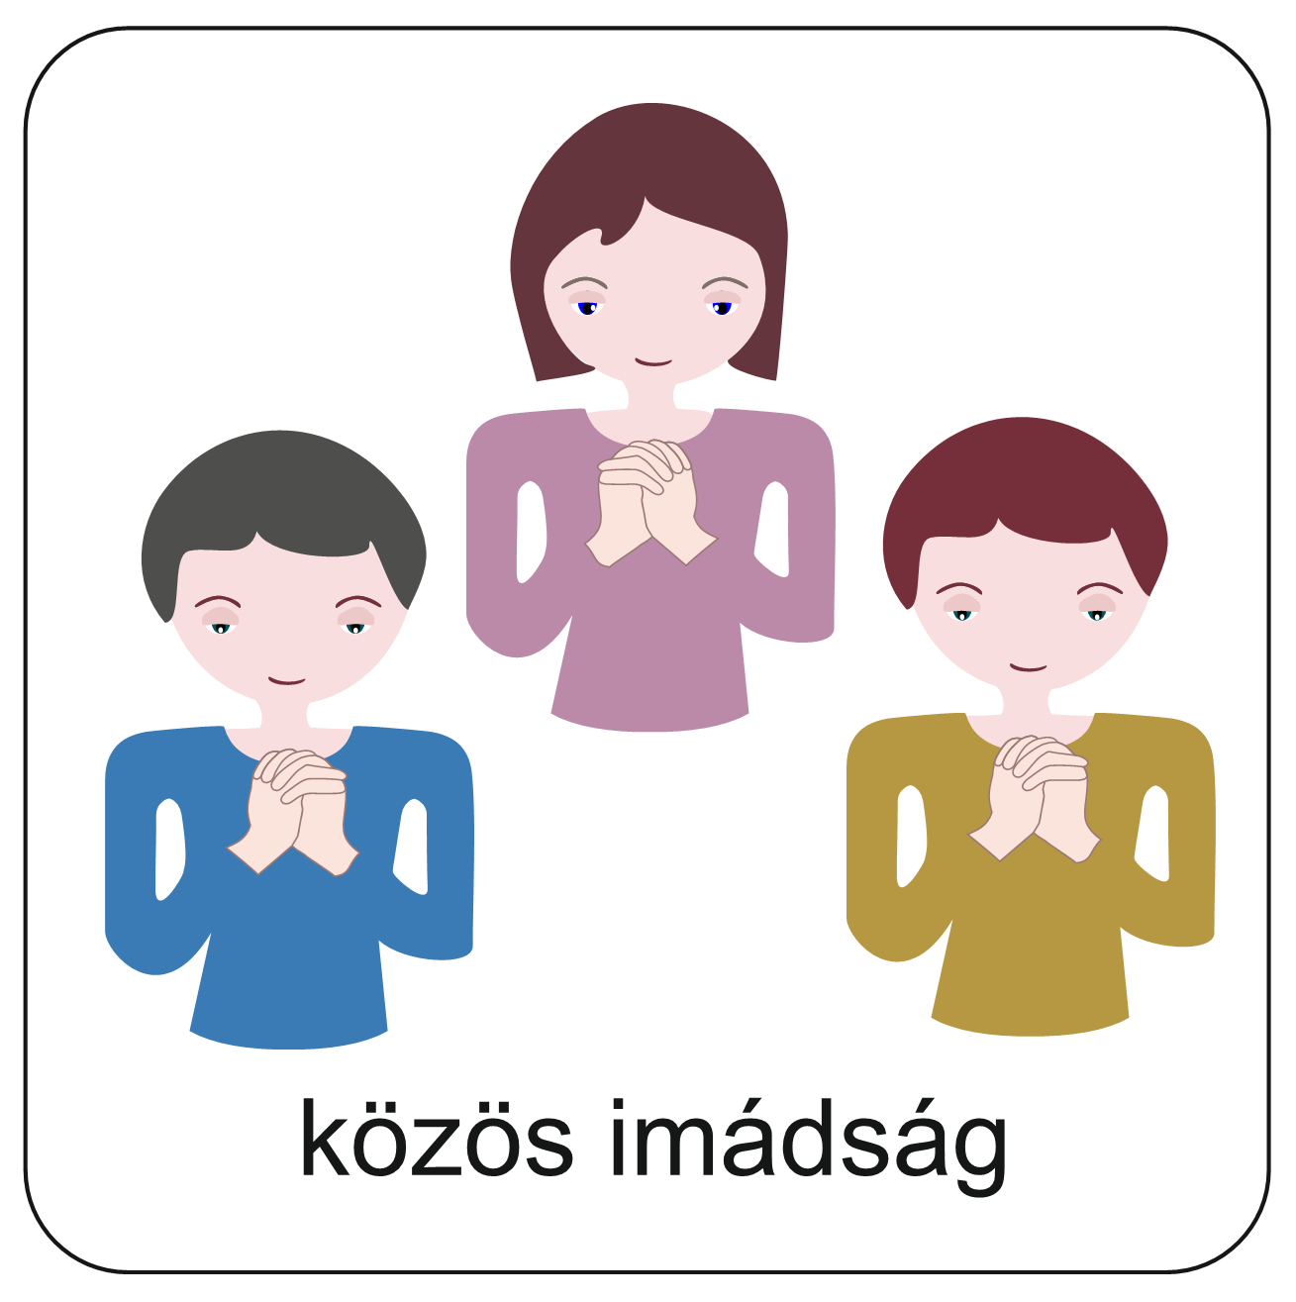
HÁLAIMÁDSÁG
A Hittanoktató egyenként mondja a mondatokat, a gyerekek pedig minden mondat után együtt hangosan imádkozzák: Köszönjük, Istenünk!
Mondjunk hálaadó imádságot, közösen!
Hittanoktató:
Hálát adunk Neked, hogy a Szentírásban szólsz hozzánk!
Hittanoktató:
Hálát adunk azért, hogy a Bibliában olyan történeteket találhatunk, amelyek segítenek jobban megérteni Téged!
Hittanoktató:
Hálát adunk azért, hogy a bibliai történetek arra tanítanak, hogy szeressünk Téged és egymást!
Gyerekek:
Köszönjük, Istenünk!
Gyerekek:
Köszönjük, Istenünk!
Gyerekek:
Köszönjük, Istenünk!
Ámen.

Slide 21

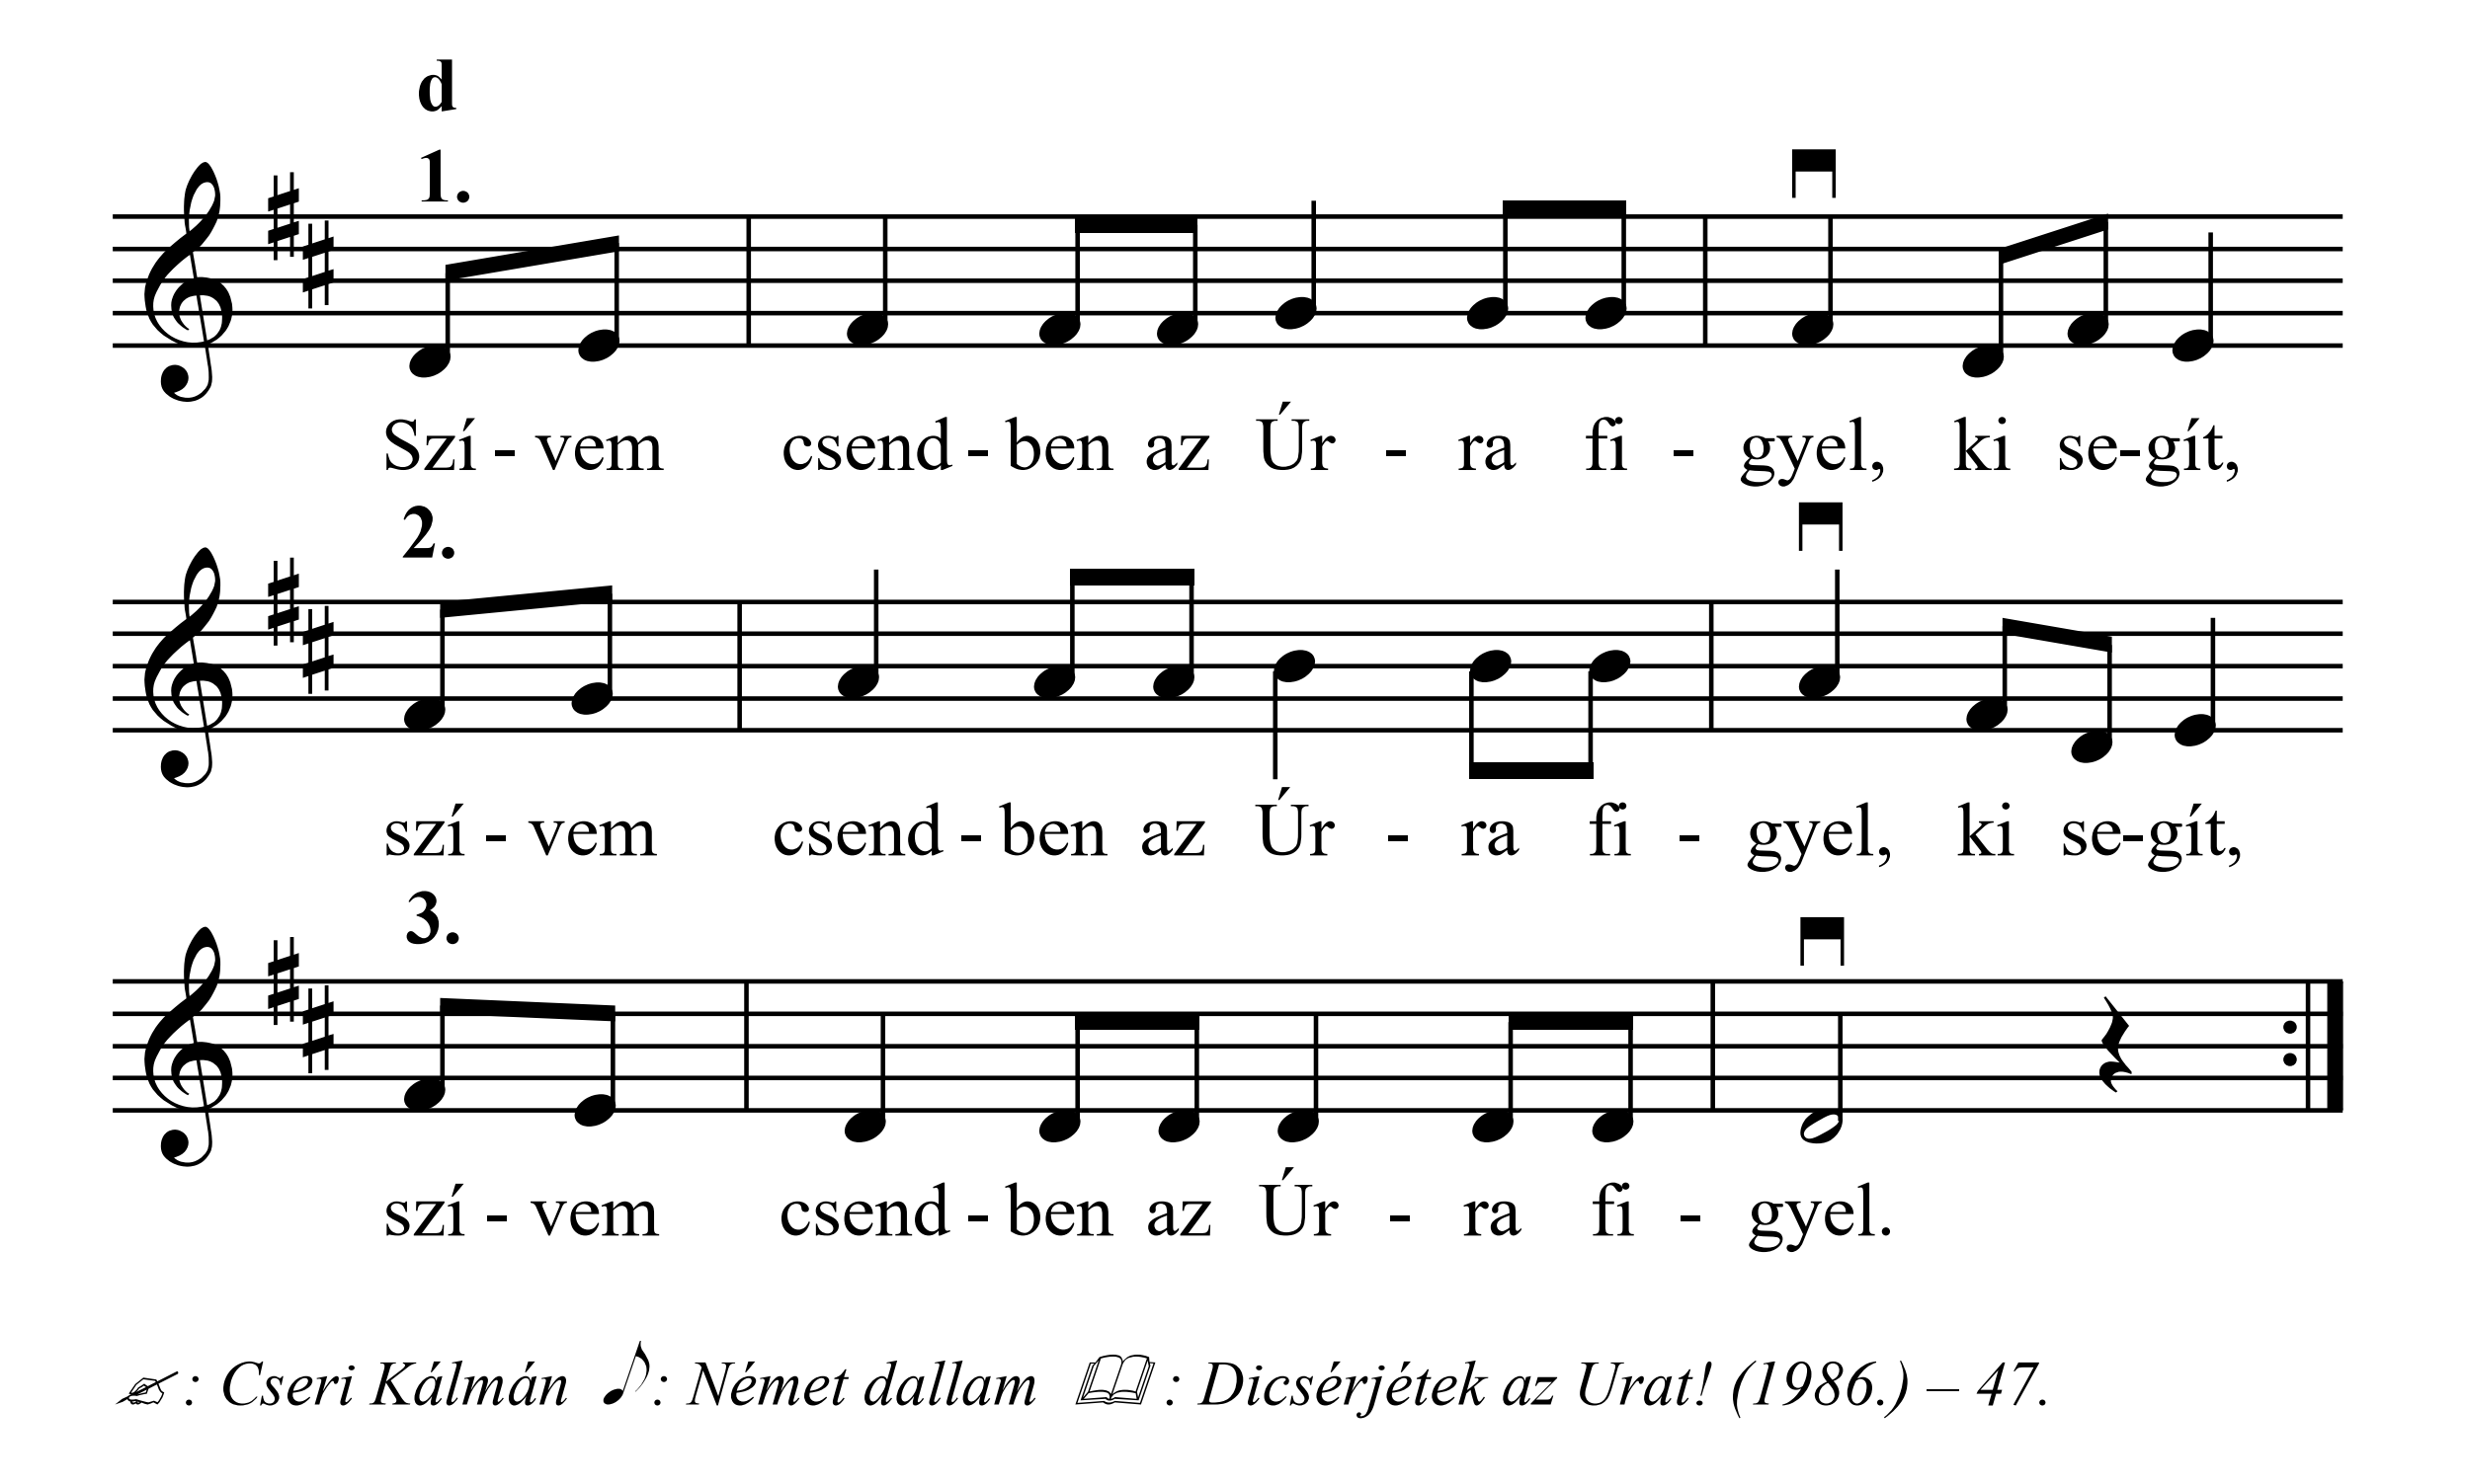

Ezzel az énekkel adjunk hálát Istennek azért,
hogy a Bibliával segít nekünk a helyes úton járni!

Slide 22
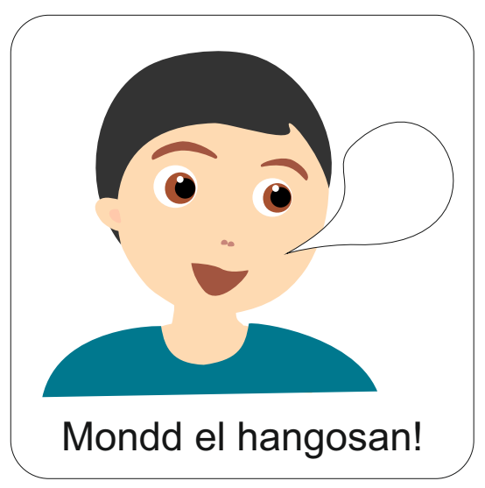
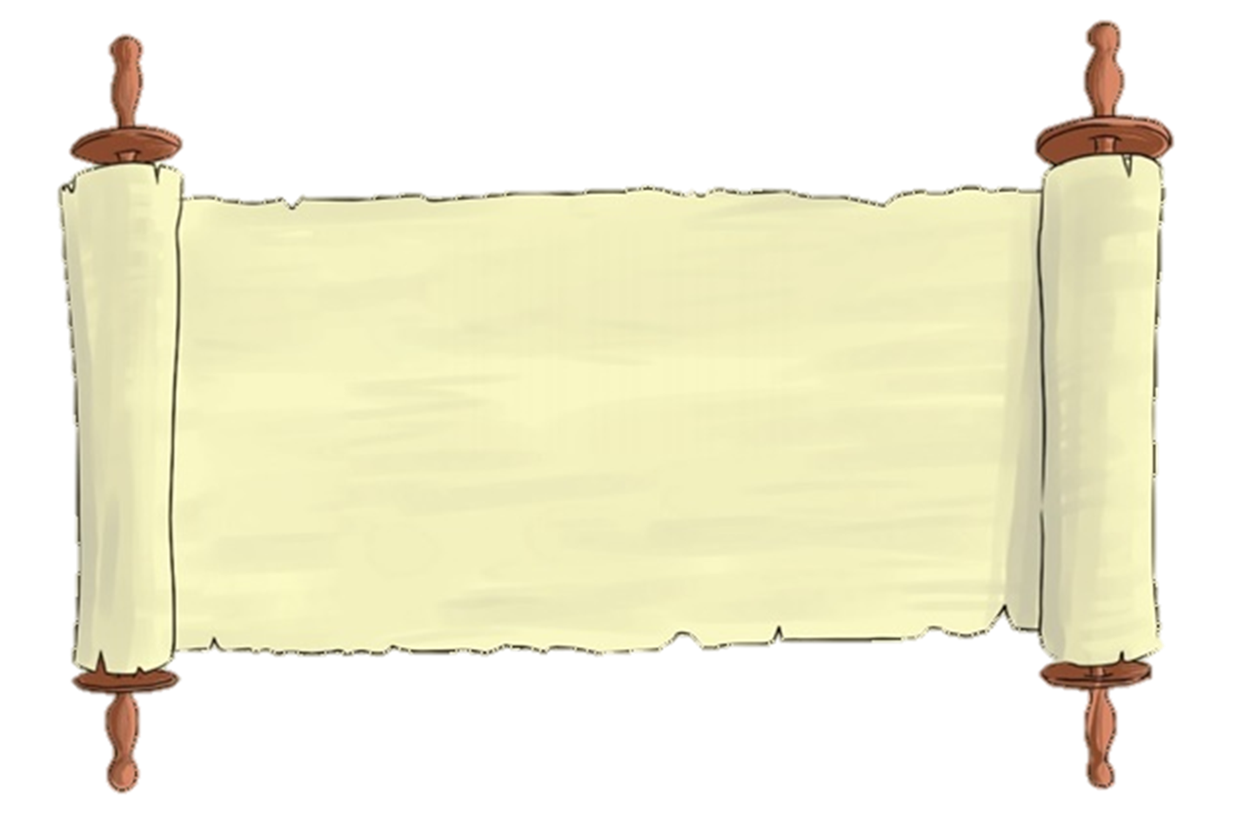
„Azt tette, amit helyesnek lát az Úr.”
(Királyok második könyve 22,2)
Aranymondás
Olvasd el Isten üzenetét és add tovább az Igét valakinek!

Slide 23
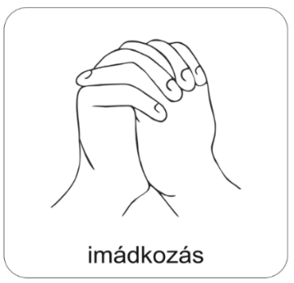
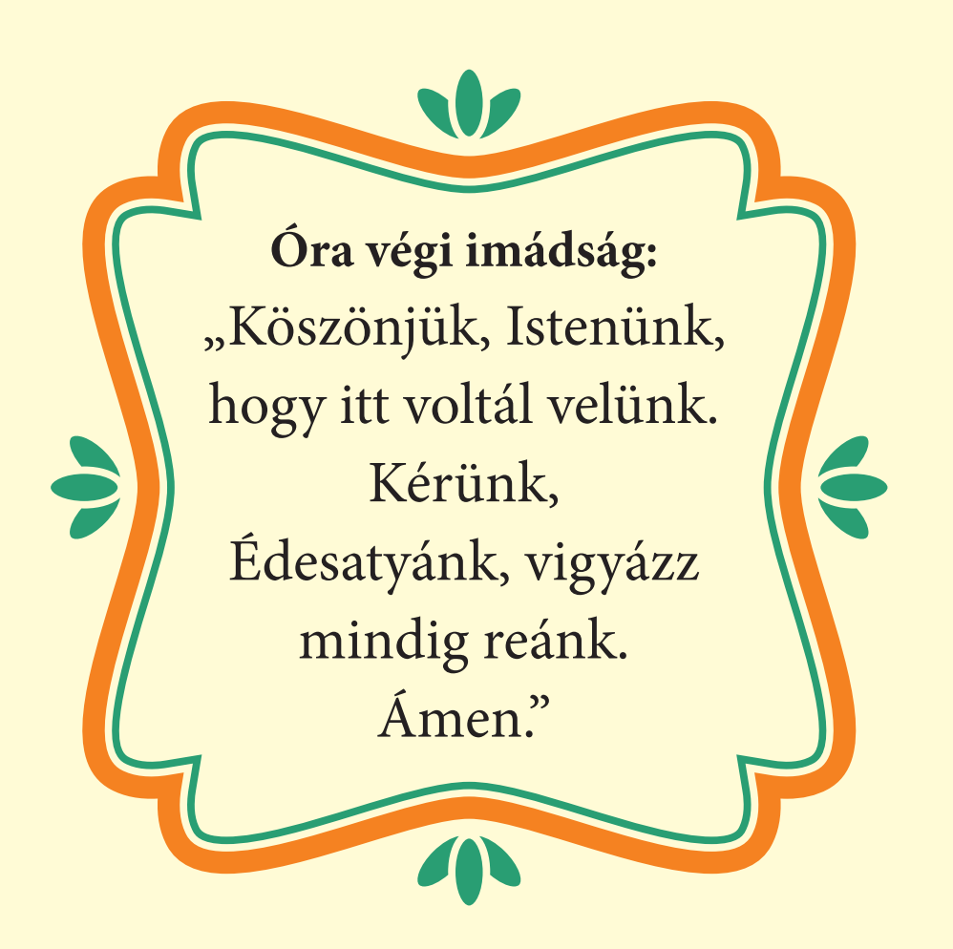
A digitális hittanóra végén így imádkozz!
Kedves Hittanos!
Várunk a következő digitális hittanórára!
Áldás, békesség!

Slide 24
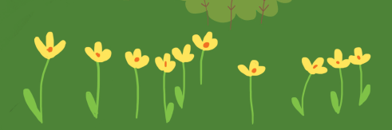
Áldás, békesség!
„Te vagy az én erőm, rólad zeng énekem. Erős váram az Isten, az én hűséges Istenem.”
(Zsoltárok könyve 59,18)
Kedves Szülők!
Köszönjük a segítségüket!
Isten áldását kívánjuk ezzel az Igével!
(A Ppt-ben felhasznált képek a www.unsplash.com
és a www.pixabay.hu internetes oldalon találhatóak.)

